Slide 1



El Valle del Cauca: la región ganadora en el TLC con Estados Unidos.

Slide 2

Contenido
¿Qué le ha pasado a otros países Latinoamericanos con TLC con EE.UU y costa sobre el Pacífico?
¿Cómo va el Valle del Cauca con el TLC con EE.UU?
¿Qué oportunidades se han identificado para las empresas del Valle del Cauca?
Retos para el Valle del Cauca

Slide 3
¿Qué le ha pasado a otros países Latinoamericanos con TLC con EE.UU y costa sobre el Pacífico?

Slide 4
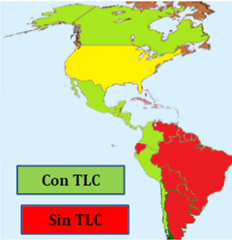
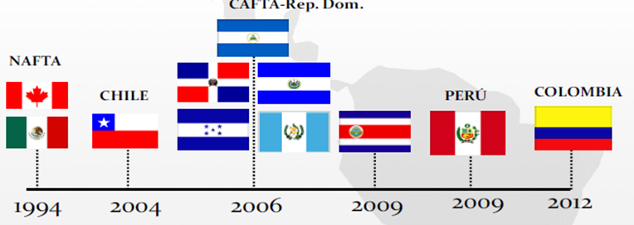
Acuerdos de EE.UU con Latinoamérica
12 países de América, tienen TLC con Estados Unidos.
Colombia es el 2º país de América con más consumidores, después de México, con el que EE.UU tiene TLC.

Slide 5
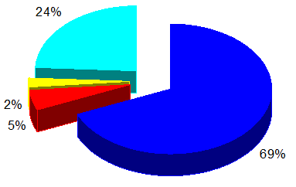
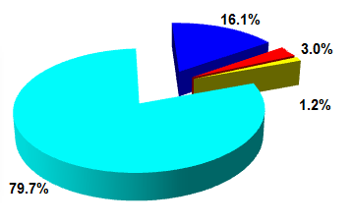

Experiencia Mexicana
Experiencia mexicana
Composición de las expo de México han cambiado radicalmente.
1982
2011
Fuente: IQOM datos BANXICO

Slide 6


Experiencia de Perú
Comercio de Perú con EE.UU
Millones de US$
Después del TLC
89%
43%
Fuente: Trademap y USITC
418 nuevos productos
(grasas y aceites animales, químicos, metalmecánica y textiles)
1.312 nuevas empresas exportadoras a EE. UU (90% pymes)
92% impo materias primas y bienes de Capital
Fuente: Portafolio.com. Mauricio Reina – Fedesarrollo 2012
Notes:
En los primeros dos años de vigencia del TLC con EE. UU., Perú exportó 418 nuevos productos a ese mercado, en su inmensa mayoría de rubros no tradicionales, como las grasas y los aceites animales, la metalmecánica, los químicos y los textiles.
Más sorprendente aún es que en esos dos años surgieron 1.312 nuevas empresas exportadoras a EE. UU., de las cuales más del 90% son Pymes.
En cuanto a las importaciones, el TLC ha cristalizado la oportunidad para que la economía peruana adquiera a un menor costo recursos para la operación de su aparato productivo.
El 92% de las importaciones peruanas desde EE. UU. en el 2010 correspondió a materias primas y bienes de capital. Entre esos rubros, el que mayor dinamismo tuvo fue el de los productos intermedios, que creció 50% respecto al año anterior.
Portafolio.com
En el 2011 el 65% de las importaciones de Estados Unidos de productos peruanos se realizaron por las aduanas de Nueva York, Los Angeles (California), Nueva Orleans (Luisiana), Miami (Florida) y Baltimore (Maryland), Great Falls (Montana)
Sin embargo, hasta noviembre del 2012 las aduanas de Great Falls (Montana) y Nueva Orleans tuvieron un mayor ingreso de proyectos peruanos a Estados Unidos.

Slide 7
Experiencia de Perú
Qué le vende Perú de EE.UU?
Principales aduanas de entrada:
Nueva York, Los Ángeles (California), Nueva Orleans (Luisiana), Miami (Florida) y Baltimore (Maryland), Great Falls (Montana)
Fuente: USITC 2012
Notes:
Lima, (ANDINA).- El intercambio comercial entre Perú y Estados Unidos creció 105% en los cuatro años de vigencia del Tratado de Libre Comercio (TLC) firmado por ambos países, informó la Cámara de Comercio Americana del Perú (AmCham Perú).
Al finalizar el año 2008 la suma de exportaciones e importaciones de Perú con Estados Unidos ascendió a US$ 7,291 millones, mientras que la proyección para el 2012 es de US$ 14,955 millones.
A pesar de que durante los años 2008 y 2009 Estados Unidos atravesó una fuerte crisis financiera, se ha recuperado progresivamente viéndose reflejada esta tendencia en el incremento del comercio con Perú.
Este incremento va de la mano con la entrada en vigencia delTLC desde febrero del 2009, con lo que al finalizar enero del presente año se cumplieron cuatro años de vigencia.
Las exportaciones de Estados Unidos a Perú han crecido progresivamente desde el 2009. Adicional a esto, si se evalúan las exportaciones del 2012, solo hasta noviembre son mayores a las de todo el año 2011.
Desde el 2009 las importaciones de Estados Unidos de los productos peruanos han crecido anualmente en 20%, sin embargo, en los períodos enero – noviembre 2011 y 2012 el crecimiento fue de siete por ciento.
Luego de la crisis financiera, Estados Unidos se ha recuperado en cuanto a su balanza comercial con Perú, manteniéndose positiva en los siguientes años.
Hasta el 2009 la balanza comercial era positiva para Perú, lo que se ha invertido en el 2010 debido a la elevada demanda por bienes de capital estadounidenses.
En el 2011 el 65% de las importaciones de Estados Unidos de productos peruanos se realizaron por las aduanas de Nueva York, Los Angeles (California), Nueva Orleans (Luisiana), Miami (Florida) y Baltimore (Maryland).
Sin embargo, hasta noviembre del 2012 las aduanas de Great Falls (Montana) y Nueva Orleans tuvieron un mayor ingreso de proyectos peruanos a Estados Unidos.
Portafolio

Slide 8
Experiencia de Perú
PRODUCTOS DE MAYOR CRECIMIENTO (Mill US$) | FOB 2009 | FOB 2010 | FOB 2011 | CREC. 2009 -2011
Café | 168,6 | 229,4 | 425,9 | 153%
Minerales | 79,3 | 177,4 | 230,0 | 190%
Frutos comestibles | 103,7 | 141,7 | 223,9 | 116%
Cinc y sus manufacturas | 63,8 | 63,6 | 136,4 | 114%
Sal, azufre, cemento | 13,0 | 26,8 | 116,9 | 794%
Azucares y articulos de confiteria | 17,8 | 38,6 | 43,1 | 142%
Tintes ,pinturas | 8,6 | 26,2 | 23,9 | 177%
Cereales | 5,9 | 11,7 | 17,7 | 201%
Prep. Carne de pescado | 4,0 | 4,7 | 8,7 | 119%
Caucho y sus manufacturas | 3,0 | 3,7 | 8,7 | 187%
Fuente: Trademap. 2011

Slide 9
Experiencia de Perú
PRODUCTOS QUE DECRECIERON ( Miles US$) | FOB 2009 | FOB 2010 | FOB 2011 | CREC. 2009 -2011
Cobre sus manufacturas | 719,5 | 714,5 | 476,7 | -34%
Estano y manufacturas de estano | 113,5 | 128,1 | 48,2 | -57%
Maquinas y aparatos electricos | 13,2 | 12,6 | 10,8 | -18%
Aceites esenciales | 4,0 | 4,7 | 3,4 | -14%
Manufacturas de hierro / acero | 4,2 | 2,8 | 3,3 | -21%
Calzado y sus partes | 2,1 | 2,2 | 1,9 | -9%
Manufacturas diversas | 1,8 | 1,9 | 1,3 | -26%
Peleteria | 1,0 | 0,8 | 0,7 | -30%
Plomo y sus manufacturas | 1,5 | 0,4 | 0,7 | -53%
Tejidos de punto | 0,9 | 0,7 | 0,4 | -50%
Fuente: Trademap. 2011

Slide 10
Experiencia de Perú
Qué compra Perú de EE.UU?
Fuente: Trademap. 2011
Notes:
Lima, (ANDINA).- El intercambio comercial entre Perú y Estados Unidos creció 105% en los cuatro años de vigencia del Tratado de Libre Comercio (TLC) firmado por ambos países, informó la Cámara de Comercio Americana del Perú (AmCham Perú).
Al finalizar el año 2008 la suma de exportaciones e importaciones de Perú con Estados Unidos ascendió a US$ 7,291 millones, mientras que la proyección para el 2012 es de US$ 14,955 millones.
A pesar de que durante los años 2008 y 2009 Estados Unidos atravesó una fuerte crisis financiera, se ha recuperado progresivamente viéndose reflejada esta tendencia en el incremento del comercio con Perú.
Este incremento va de la mano con la entrada en vigencia delTLC desde febrero del 2009, con lo que al finalizar enero del presente año se cumplieron cuatro años de vigencia.
Las exportaciones de Estados Unidos a Perú han crecido progresivamente desde el 2009. Adicional a esto, si se evalúan las exportaciones del 2012, solo hasta noviembre son mayores a las de todo el año 2011.
Desde el 2009 las importaciones de Estados Unidos de los productos peruanos han crecido anualmente en 20%, sin embargo, en los períodos enero – noviembre 2011 y 2012 el crecimiento fue de siete por ciento.
Luego de la crisis financiera, Estados Unidos se ha recuperado en cuanto a su balanza comercial con Perú, manteniéndose positiva en los siguientes años.
Hasta el 2009 la balanza comercial era positiva para Perú, lo que se ha invertido en el 2010 debido a la elevada demanda por bienes de capital estadounidenses.
En el 2011 el 65% de las importaciones de Estados Unidos de productos peruanos se realizaron por las aduanas de Nueva York, Los Angeles (California), Nueva Orleans (Luisiana), Miami (Florida) y Baltimore (Maryland).
Sin embargo, hasta noviembre del 2012 las aduanas de Great Falls (Montana) y Nueva Orleans tuvieron un mayor ingreso de proyectos peruanos a Estados Unidos.
Portafolio

Slide 11
Experiencia de Perú
PRODUCTOS DE MAYOR CRECIMIENTO (Mill US$) | FOB 2009 | FOB 2010 | FOB 2011 | CREC. 2009 -2011
Combustibles | 98.30 | 118.94 | 78.15 | 283%
Plásticos | 68.03 | 97.92 | 67.25 | 65%
Vehículos tractores | 84.57 | 58.49 | 31.10 | 61%
Cereales | 12.50 | 7.22 | 7.90 | 63%
Algodón | 9.27 | 11.56 | 7.39 | 209%
Químicos | 10.49 | 7.89 | 4.72 | 67%
Abonos | 5.52 | 3.93 | 3.20 | 44%
Papel y cartón | 2.01 | 3.44 | 1.70 | 49%
Caucho y sus manufacturas | 1.06 | 0.82 | 0.95 | 69%
Tintes y pinturas | 0.86 | 0.51 | 0.69 | 79%
Fuente: Trademap. 2011

Slide 12
Experiencia de Perú
PRODUCTOS QUE DECRECIERON ( Mill US$) | FOB 2009 | FOB 2010 | FOB 2011 | CREC. 2009 -2011
Farmacéuticos | 98,3 | 118,9 | 78,1 | -21%
Grasas y aceites | 68,0 | 97,9 | 67,2 | -1%
Alimento para animales | 84,5 | 58,4 | 31,1 | -63%
Vehículos y aparatos mecánicos | 12,4 | 7,2 | 7,8 | -37%
Gomas, resinas | 10,4 | 7,8 | 4,7 | -55%
Cerámica | 5,5 | 3,9 | 3,1 | -42%
Fibras sintéticas | 2,0 | 3,4 | 1,6 | -16%
Fuente: Trademap. 2011

Slide 13

Comercio de Chile con EE.UU
Experiencia de Chile
Millones de US$
Después del TLC
80%
336%
Fuente: Trademap.

Slide 14
Experiencia de Chile
Qué vende Chile a EE.UU?
Fuente: Trademap. 2011

Slide 15
Experiencia de Chile
PRODUCTOS DE MAYOR CRECIMIENTO (Mill US$) | FOB 2010 | FOB 2011 | FOB 2012 | CREC. 2004 -2012
Cobre y sus manufacturas | 2,090,2 | 3,137,3 | 3,316,2 | 274%
Piedras preciosas, semipreciosas | 270,6 | 417,2 | 424,3 | 201%
Químicos | 223,5 | 378,7 | 397,9 | 179%
Bebidas,alcohol y vinagre | 247,7 | 279,0 | 306,0 | 110%
Caucho y manufacturas de caucho | 71,6 | 221,0 | 291,0 | 470%
Cereales | 126,2 | 135,8 | 186,0 | 301%
Fundicion, hierro y acero | 100,5 | 90,9 | 116,8 | 702%
Abonos | 27,0 | 33,4 | 95,0 | 383%
Semillas y frutos oleaginosos | 83,9 | 114,6 | 94,4 | 159%
Carne y despojos comestibles | 46,4 | 52,5 | 74,1 | 3493%
Grasas y aceites | 7,8 | 12,7 | 24,2 | 2796%
Alimento para animales | 19,6 | 15,4 | 24,0 | 1041%
Productos de la molinera | 25,2 | 32,5 | 24,0 | 59950%
Fuente: Trademap. 2011

Slide 16
Experiencia de Chile
PRODUCTOS QUE DECRECIERON ( Mill US$) | FOB 2010 | FOB 2011 | FOB 2012 | CREC. 2004 -2012
Madera y sus manufacturas | 518,7 | 560,7 | 530,7 | -42%
Minerales | 111,4 | 168,1 | 104,7 | -21%
Combustibles y aceites minerales | 54,9 | 79,8 | 64,1 | -36%
Legumbres y hortalizas | 26,9 | 24,5 | 17,4 | -27%
Muebles | 12,6 | 11,3 | 9,0 | -81%
Químicos | 7,2 | 9,5 | 7,0 | -94%
Cerámica | 5,6 | 8,0 | 4,3 | -71%
Prendas de vestir | 4,6 | 4,6 | 4,0 | -81%
Fuente: Trademap. 2011

Slide 17
Experiencia de Chile
Qué compra Chile de EE.UU?
Fuente: Trademap. 2011

Slide 18

¿Cómo va el Valle del Cauca con el TLC con EE.UU?

Slide 19
Percápita exportador a EE.UU. países con tlc en EE.UU.
Departamentos | PER CAPITA EXPORTADOR
 | Total | Manufacturas
COLOMBIA MUNDO | 1,237 | 333
COLOMBIA A EE.UU | 486 | 111
ANTIOQUIA | 428 | 346
BOLIVAR | 431 | 89
VALLE DEL CAUCA | 91 | 80
ATLANTICO | 67 | 67
BOYACA | 64 | 58
CORDOBA | 38 | 38
CALDAS | 192 | 36
CUNDINAMARCA | 193 | 33
BOGOTA D.C. | 111 | 33
RISARALDA | 294 | 24
CAUCA | 31 | 10
MAGDALENA | 64 | 9.3
TOLIMA | 129 | 8.2
Departamentos | PERCAPITA EXPORTADOR
 | Total | Manufacturas
QUINDIO | 133 | 8.0
SANTANDER | 105 | 4.9
CASANARE | 3,766 | 2.3
N. DE SANTANDER | 37.9 | 1.2
HUILA | 583 | 0.9
NARIÑO | 9.9 | 0.5
CAQUETA | 0.4 | 0.4
LA GUAJIRA | 270 | 0.2
SAN ANDRES | 42.6 | 0.1
SUCRE | 0.8 | 0.1
VAUPES | 0.1 | 0.1
META | 1,050 | 0.1
CESAR | 478 | 0.0
ARAUCA | 1,694 | 0.0
PUTUMAYO | 23 | 0.0

Slide 20

Percapita exportador a EE.UU. países con tlc en EE.UU.
País | PERCAPITA EXPORTADOR A EEUU 2011
 | Total | Manufacturas
Canadá | 9,224 | 5,906
Singapur | 3,546 | 3,512
Israel | 3,033 | 3,016
Costa Rica | 2,181 | 1,892
México | 2,285 | 1,813
Honduras | 537 | 452
Bahréin | 415 | 414
Rep. Dominicana | 412 | 396
Australia | 462 | 378
País | PERCAPITA EXPORTADOR A EEUU 2011
 | Total | Manufacturas
Chile | 537 | 371
El Salvador | 407 | 367
Nicaragua | 455 | 364
Omán | 707 | 170
Jordania | 163 | 163
Guatemala | 293 | 156
Perú | 208 | 121
Colombia | 486 | 111
Marruecos | 31 | 28
Fuente: USITC

Slide 21
Destinos de exportaciones del Valle del Cauca
Fuente: Mincomercio, 2013
EE.UU: pasó de ser el 2º socio comercial del Valle del Cauca en exportaciones, a ocupar el 1er lugar. En importaciones, ocupa el 2º lugar (13.1%) después de China.

Slide 22
El Valle del Cauca frente al TLC: 1 año
TLC
3%
-11%
*Cifras proyectadas a Diciembre 2012, con base en datos a Nov 2012.
Fuente: Dian
Notes:
4.161.425 habitantes

Slide 23
El Valle del Cauca frente al TLC: 1 año
¿Qué le vendió el Valle del Cauca a EE.UU en el 2012?
USD 414 millones*
84%
Principales Productos Exportados por el Valle del Cauca a EE.UU.
Millones USD
*Cifras proyectadas a Diciembre 2012, con base en datos a Nov 2012.
Fuente: Dian

Slide 24

El Valle del Cauca frente al TLC: 1 año
Productos de exportación ganadores | FOB 2011 Miles USD | FOB 2012 Miles USD (proyectado) | Dinámica 2011 -2012
Herramientas y útiles | 2,414,3 | 5,634,0 | 133%
Muebles | 292,8 | 483,5 | 65%
Legumbres y hortalizas | 87,0 | 425,3 | 389%
Bebidas, alcohol y vinagre | 75,7 | 196,9 | 160%
Navegación aérea o espacial | 71,3 | 172,4 | 142%
Grasas y aceites | 22,6 | 150,4 | 564%
Manufacturas diversas | 0,4 | 22,9 | 4972%
Juguetes, artículos de deporte | 4,5 | 7,6 | 67%
Instrumentos de música | 4,3 | 7,0 | 64%
Tejidos especiales | 0,1 | 1,2 | 720%
Fuente: DIAN

Slide 25
El Valle del Cauca frente al TLC: 1 año
Productos que decrecieron en exportaciones | FOB 2011 Miles USD | FOB 2012 Miles USD (proyectado) | Dinámica 2011 -2012
Café y té | 42,313 | 17,702 | -58%
Manufacturas de cuero, bolsos | 11,275 | 9,787 | -13%
Aparatos eléctricos | 15,213 | 4,957 | -67%
Aluminio y sus manufacturas | 5,442 | 4,239 | -22%
Pastelería | 4,474 | 4,210 | -6%
Vidrio y manufacturas | 3,379 | 2,993 | -11%
Reactores nucleares, calderas, máquinas y partes | 3,175 | 2,545 | -20%
Prep. de legumbres u hortalizas. | 2,686 | 1,981 | -26%
Pescados y crustáceos | 3,512 | 1,952 | -44%
Aceites esenciales, cosméticos | 1,523 | 1,285 | -16%
Instrumentos y aparatos de óptica | 1,158 | 890 | -23%
Plástico | 1,696 | 860 | -49%
Libros, prensa, textos | 1,048 | 764 | -27%
Artículos de sombrerería | 723 | 713 | -1%
Preparaciones alimenticias diversas | 1,220 | 619 | -49%
Plantas vivas y productos de la floricultura | 1,971 | 566 | -71%
Fuente: DIAN

Slide 26
Estados Unidos: Importancia para el Valle del Cauca
¿Qué compra el Valle del Cauca desde EE.UU?
USD 778 millones
Principales Productos Importados por el Valle del Cauca desde EE.UU.
Millones USD
67%
Fuente: DIAN

Slide 27
¿Qué oportunidades se han identificado para las empresas del Valle del Cauca?

Slide 28



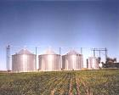

Estados Unidos: Oportunidades para el Valle del Cauca
Moda
147 oportunidades
USD 52,886
435 Oportunidades
para el Valle del Cauca
Metalmecánico, Maquinaria Eléctrica y Autopartes
112 oportunidades
USD 53.974
Plástico y Caucho
39 oportunidades
USD 19,021
Sector agrícola, agroindustrial y pecuario
86 oportunidades
USD 12,767
Químico, Farmacéutico y Cosmético
22 oportunidades
USD 12,767

Slide 29
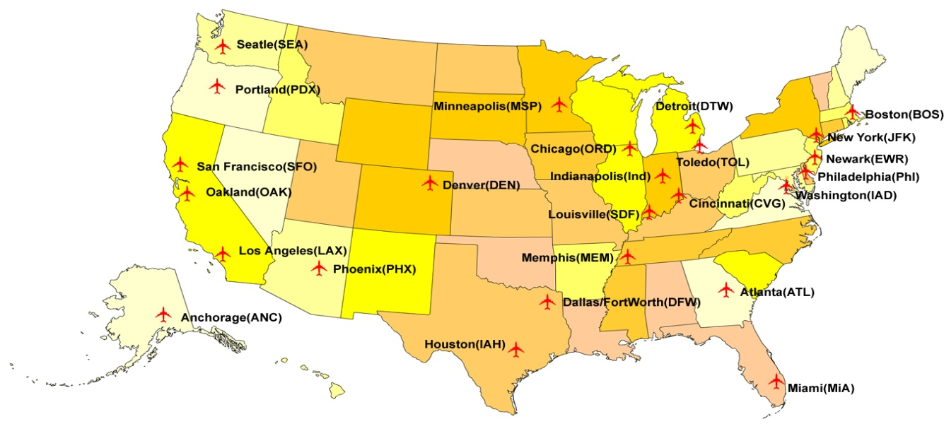

Estados Unidos: Oportunidades para el Valle del Cauca
85 productos, más del 20% por vía aérea
USD 39,218 mil millones
Flete promedio USD 3.87 Kg
Precio promedio USD 423 Kg

Slide 30
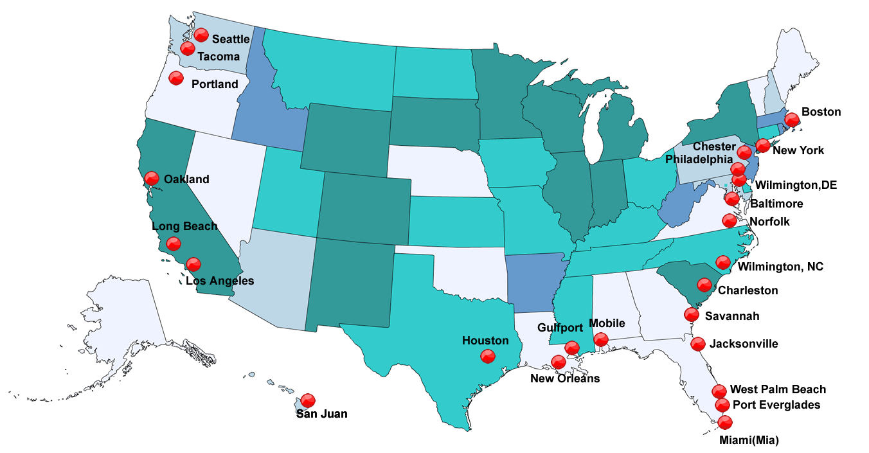

Estados Unidos: Oportunidades para el Valle del Cauca
350 productos
USD 117,261 Mil millones
Flete promedio de USD 0.30 Kg
Precio promedio de USD 8.26 Kg

Slide 31
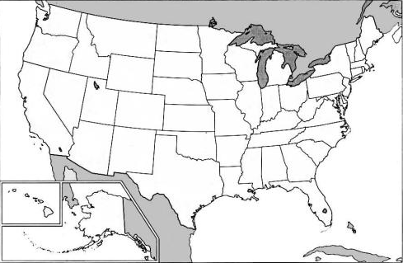
Estados Unidos: Oportunidades para el Valle del Cauca
Principales distritos de entrada
Michigan
California
Illinois
New York
Ohio
Texas
Florida
Sector | California | New York | Texas | Illinois | Ohio | Michigan | Florida
Confecciones | 37% | 20% | 7% | 3% | 4% |  | 6%
Maquinaria y equipo mecánico | 11% | 10% | 24% | 9% | 7% | 9% | 2%
Plástico, caucho y manufacturas | 22% | 16% | 8% | 6% | 2% | 10% | 2%
Maquinaria y equipo eléctrico | 21% | 7% | 26% | 13% | 5% | 4% | 1%
Agroindustrial | 14% | 24% | 14% | 3% |  | 10% | 3%
Metales comunes y manufacturas | 14% | 12% | 17% | 10% | 6% | 11% | 1%

Slide 32
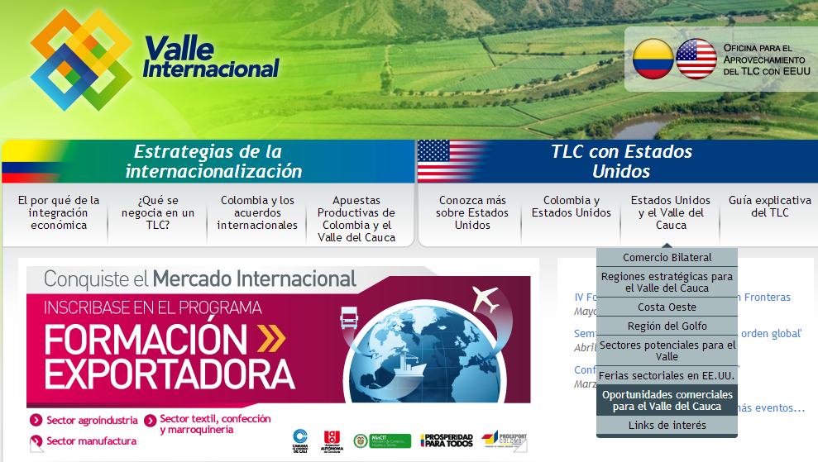
Estados Unidos: Oportunidades para el Valle del Cauca
Para consultar todos los productos con potencial para Colombia: www.tlcsnegocios.com

Slide 33
¿Qué está haciendo el Valle del Cauca para aprovechar el TLC con EE.UU?

Slide 34





Iniciativas para aprovechar el TLC en el Valle del Cauca
TLC COLOMBIA EE.UU
OPORTUNIDADES Y RETOS PARA
VALLE DEL CAUCA, CAUCA Y NARIÑO
Mayo 2012
Misión Miami
Abril 17 al 19

Slide 35

Iniciativas para aprovechar el TLC en el Valle del Cauca
81 oportunidades de Inversión para el Valle del Cauca
22 de EE.UU (13 visitas )
Sectores:
BPO (4), Metalmecánico (4), IT & Software (3), Otras Manufacturas (3), logística, Cuidado personal y del hogar y Biotecnología.
1. Empresas Latinoamericanas vs. TLC EEUU y Canadá
2. Vacios Cadenas Productivas
3. Distribuidores en Colombia
6. Promoción proyectos con alto impacto (ej: APP’s)
4. Competidores de compañías establecidas
5. Nuevos proyectos de multinacionales instaladas
META: 50 empresas norteamericanas que se relocalicen en el Valle del Cauca
Notes:
Desde la creación de la agencia hasta hoy, tenemos 81 oportunidades. Este número es el actual, descartando las inversiones perdidas, los no interesados y otras clasificaciones que salen del pipeline de inversionistas.
De ese total, de Estados Unidos tenemos 22 oportunidades y de este ultimo número, nos han visitado 13.
La distribución por sectores es la siguiente:
Biotecnología
1
BPO
4
Cuidado personal y del hogar
1
Fondo de Inversión
1
Inmobiliario
2
IT & Software
3
Logística
1
Metalmecánico
4
Otras Manufacturas
3
Otros
2

Slide 36
Retos para el Valle del Cauca

Slide 37
Retos
Convertirse en plataforma de exportación de países Asiáticos sin TLC hacia EE.UU
Conquista agresiva de la Costa Oeste y Golfo de EE.UU: regiones claves para el Valle del Cauca
Convertirse en puente entre Ecuador y EE.UU
Acumulación de origen para Perú, Chile, CAFTA y México
Apoyar a Buenaventura para convertirla en una Ciudad Puerto de talla internacional para competir en el Pacifico latinoamericano.

Slide 38
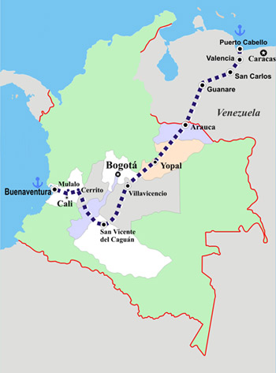



Ventajas del Valle del Cauca
Cali – 129 km a Buenaventura
Ubicación estratégica: cercanía a tres terminales portuarias
Fuente: Revista Semana

Slide 39
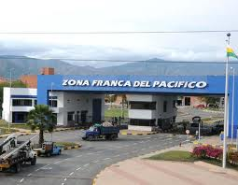
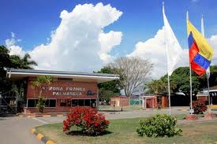





Ventajas del Valle del Cauca
5 Zonas Francas generales con disponibilidad para desarrollo de nuevos proyectos.
Fortalecidas con la Reforma Tributaria
Impuesto de renta 15%
No aplicación del CREE
Base gravable para IVA sobre VAE

Slide 40



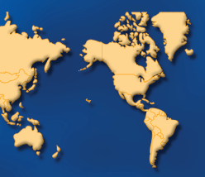
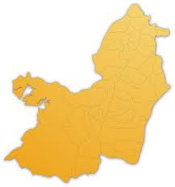






Retos de del Valle del Cauca frente a los TLC
Convertirse en plataforma de exportación de países Asiáticos sin TLC hacia EE.UU
El Valle del Cauca es el llamado a ser el eje de conexión entre Asia y EE.UU.

Slide 41
Retos de del Valle del Cauca frente a los TLC
PAISES QUE MAS PAGAN IMPUESTOS EN EE.UU. MILLONES USD – 2011
PAIS | VALOR PAGADO EN IMPUESTOS | % IMPORTADO QUE FUE GRAVADO | ARANCEL EFECTIVO PROMEDIO
TOTAL | 28,618 | 31.0% | 4.2%
China | 12,727 | 42.7% | 7.5%
Japón | 2,128 | 55.7% | 3.0%
Vietnam | 1,564 | 64.8% | 13.9%
Alemania | 1,487 | 52.2% | 3.0%
Indonesia | 1,102 | 43.3% | 13.4%
India | 888 | 36.8% | 6.7%
Italia | 812 | 53.2% | 4.6%
Corea | 806 | 47.2% | 3.1%
Bangladesh | 746 | 96.7% | 15.9%
Taiwán | 621 | 32.6% | 4.6%

Slide 42
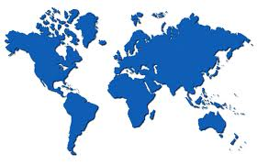
Retos de del Valle del Cauca frente a los TLC
Convertirse en plataforma de exportación de países Asiáticos sin TLC hacia EE.UU
Altos aranceles para llegar a EE.UU
Incremento de los precios de los combustibles
Fenómeno mundial de Relocalización
Aumento de prestaciones sociales y tasas impositivas en China
Mayor impacto de tiempos y costos logísticos

Slide 43
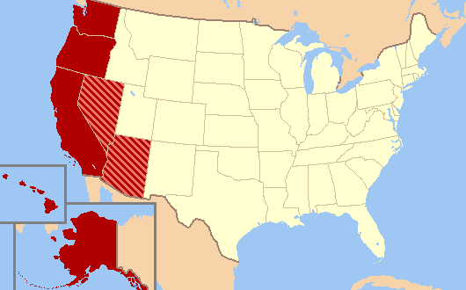
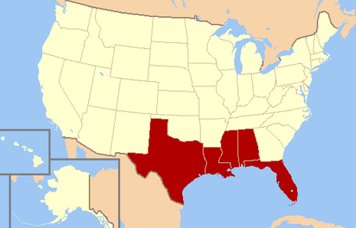
Conquistar regiones estratégicas de EE.UU
Conquista agresiva de la Costa Oeste y Golfo de EE.UU: regiones claves para el Valle del Cauca
Estas dos regiones concentran aprox:
40% de la población total del país.
50% de las exportaciones de EE.UU
43% de las importaciones de EE.UU

Slide 44
Conquistar regiones estratégicas de EE.UU
Conquistar la Costa Oeste y Golfo de EE.UU: regiones claves para el Valle del Cauca
Estas dos regiones concentran las exportaciones de Estados Unidos en los siguientes sectores*:
Sector agrícola 85,4%
Cuero y manufacturas 69,2%
Pecuario 64,5%
Abonos 62,4%
Textiles 57,5%
Químicos 49,4%
Manufacturas diversas 46,8%
Confecciones 46%
Estas dos regiones concentran las importaciones de Estados Unidos en los siguientes sectores*:
Calzado 61,6%
Manufacturas diversas 56,6%
Maquinaria y equipo eléctrico 52%
Minerales y combustibles 52%
Confecciones 48%
Sector agrícola 48%
Cuero y manufacturas de cuero 45,4%
* Fuente: Cartilla TLC Araujo Ibarra. Cifras aproximadas con base en los estados de mayores importaciones en 2011 de cada sector.

Slide 45

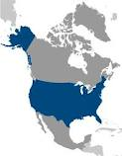



Retos de del Valle del Cauca frente a los TLC
Puente entre Ecuador y EE.UU
No ATPDEA
No TLC
Origen Acumulativo
Transformación

Slide 46
Comercio de Ecuador con EE.UU
Mill USD
Retos de del Valle del Cauca frente a los TLC
Puente entre Ecuador y EE.UU
27%
38%
77% de sus exportaciones a EE.UU son combustibles .
Fuente: Mercosur online Urunet

Slide 47
Qué le vende Ecuador a EE.UU?
Qué compra Ecuador de EE.UU?
Fuente: Mercosur online Urunet

Slide 48

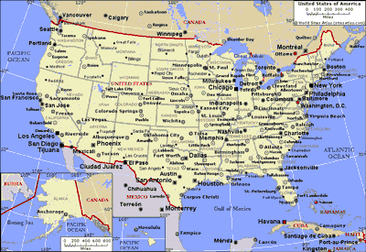

Retos de del Valle del Cauca frente a los TLC
Acumulación de origen para Perú, Chile, CAFTA y México

Slide 49
Retos de del Valle del Cauca frente a los TLC
Acumulación de origen para Perú, Chile, CAFTA y México

Slide 50


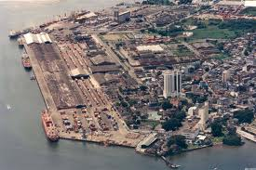
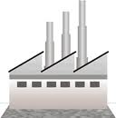




Retos de del Valle del Cauca frente a los TLC
Apoyar a Buenaventura para convertirla en una Ciudad Puerto de talla internacional para competir en el Pacifico latinoamericano.
Notes:
Puerto Calalo Cerraremos este año con un movimiento de entre 1 millón 800 mil y 1 millón 900 mil de TEU (contenedor de 20 pies). Con estas cifras, el próximo año podríamos superar los 2 millones de TEU fácilmente”, precisó.

Slide 51


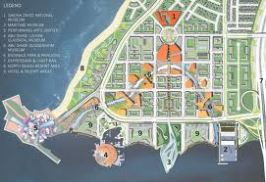


Retos de del Valle del Cauca frente a los TLC
Tammer Towers – Abu Dhabi
Gensler Park
Saadiyat Island
Nuevaventura
Torre de Shanghai

Slide 52
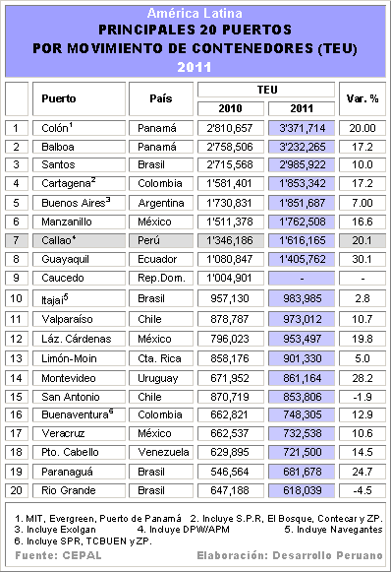
1º sobre el Pacífico
Buenaventura debe ser el primer puerto latinoamericano sobre el pacífico.

Slide 53
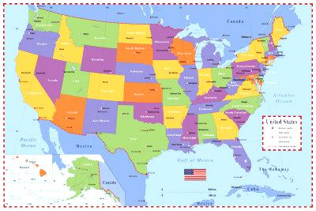
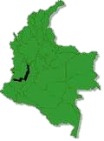
El Valle del Cauca – una de las regiones mas beneficiadas del TLC con Estados Unidos
Estados Unidos: Oportunidades para el Valle del Cauca

Slide 54
Martin Gustavo Ibarra
mibarra@araujoibarra.com
www.tlcsnegocios.com

